Slide 1


ỦY BAN NHÂN DÂN QUẬN LONG BIÊN
TRƯỜNG TIỂU HỌC ĐÔ THỊ VIỆT HƯNG
BÀI GIẢNG ĐIỆN TỬ
KHỐI 3
MÔN: HĐTN

Slide 2

15
Truyền thống quê hương

Slide 3


Slide 4


Slide 5
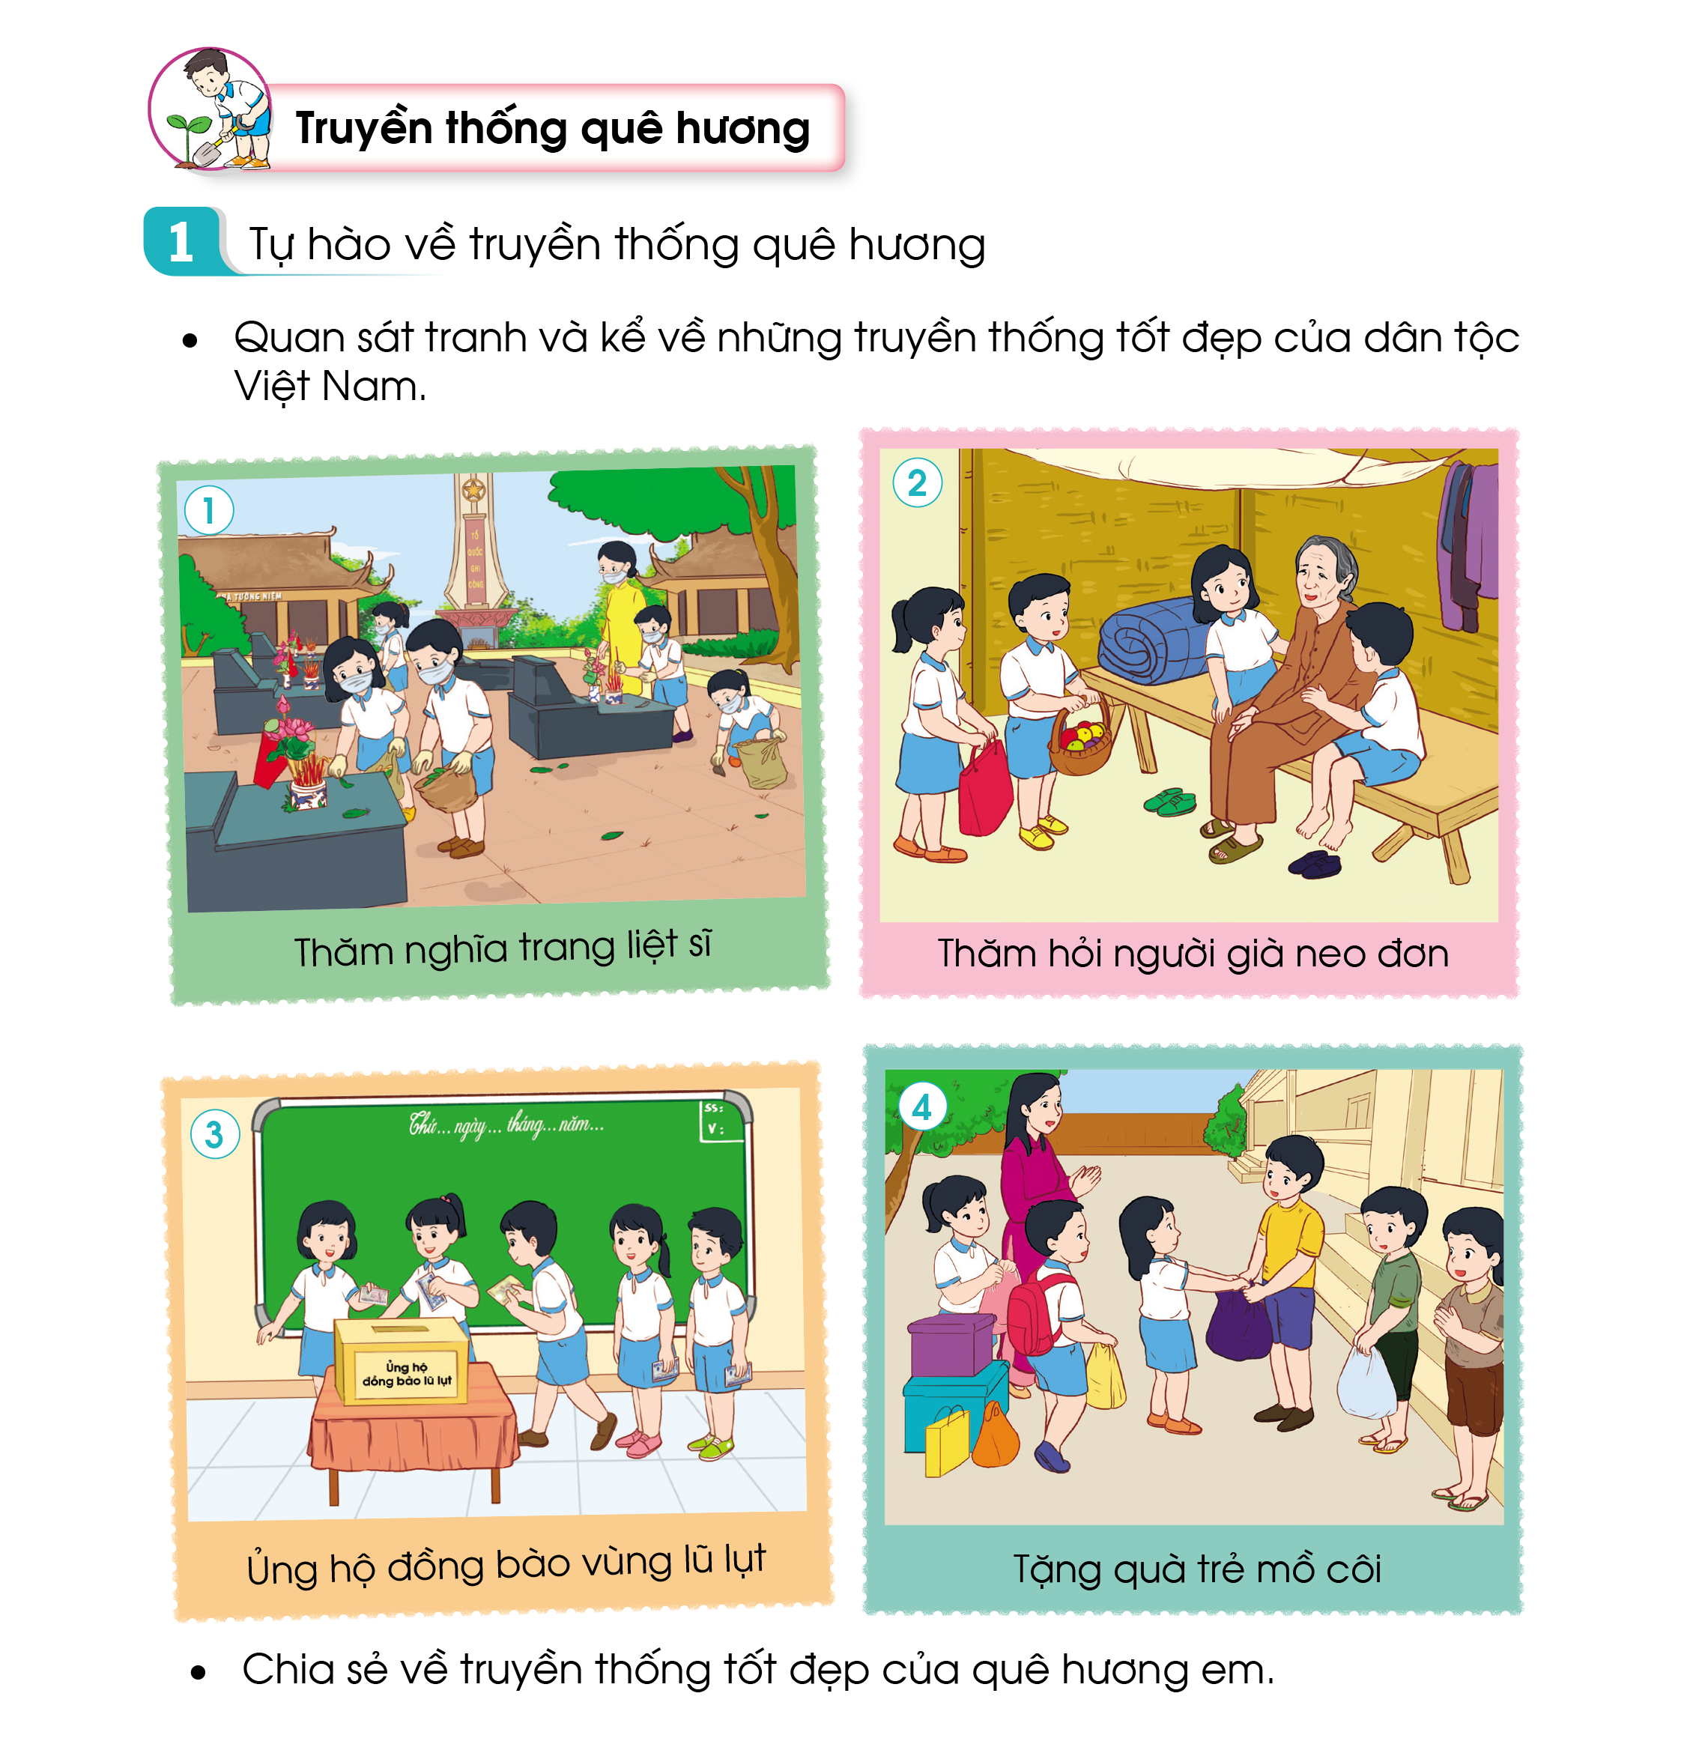


1
Tự hào về truyền thống quê hương
• Quan sát tranh và kể về những truyền thống tốt đẹp của dân tộc Việt Nam.
• Chia sẻ về truyền thống tốt đẹp của quê hương em.
Thảo luận nhóm

Slide 6



Slide 7
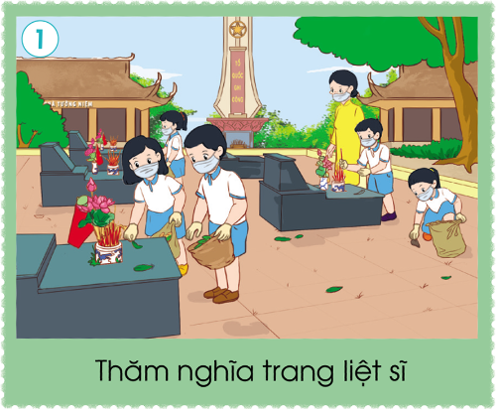
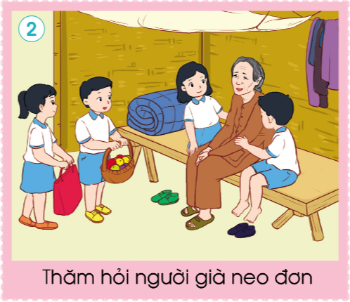
Truyền thống uống nước nhớ nguồn, biết ơn các anh hùng liệt sĩ.
Truyền thống nhân nghĩa, yêu thương người già.

Slide 8

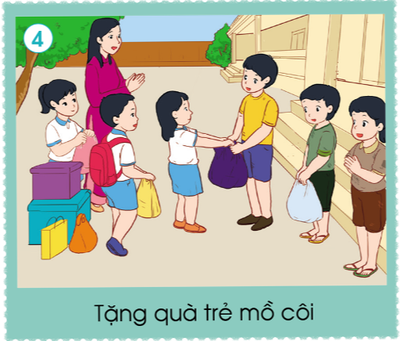
Truyền thống lá lành đùm lá rách, chia sẻ, đùm bọc.
Truyền thống nhân nghĩa, chia sẻ, đùm bọc.

Slide 9
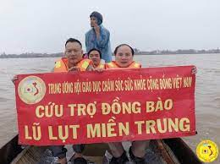
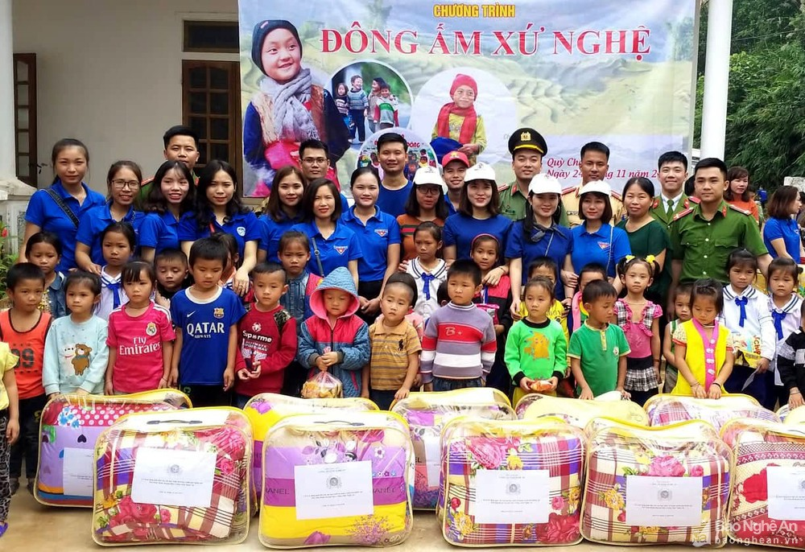
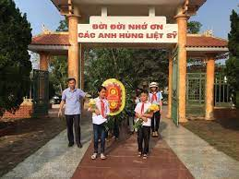
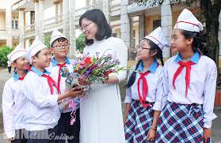
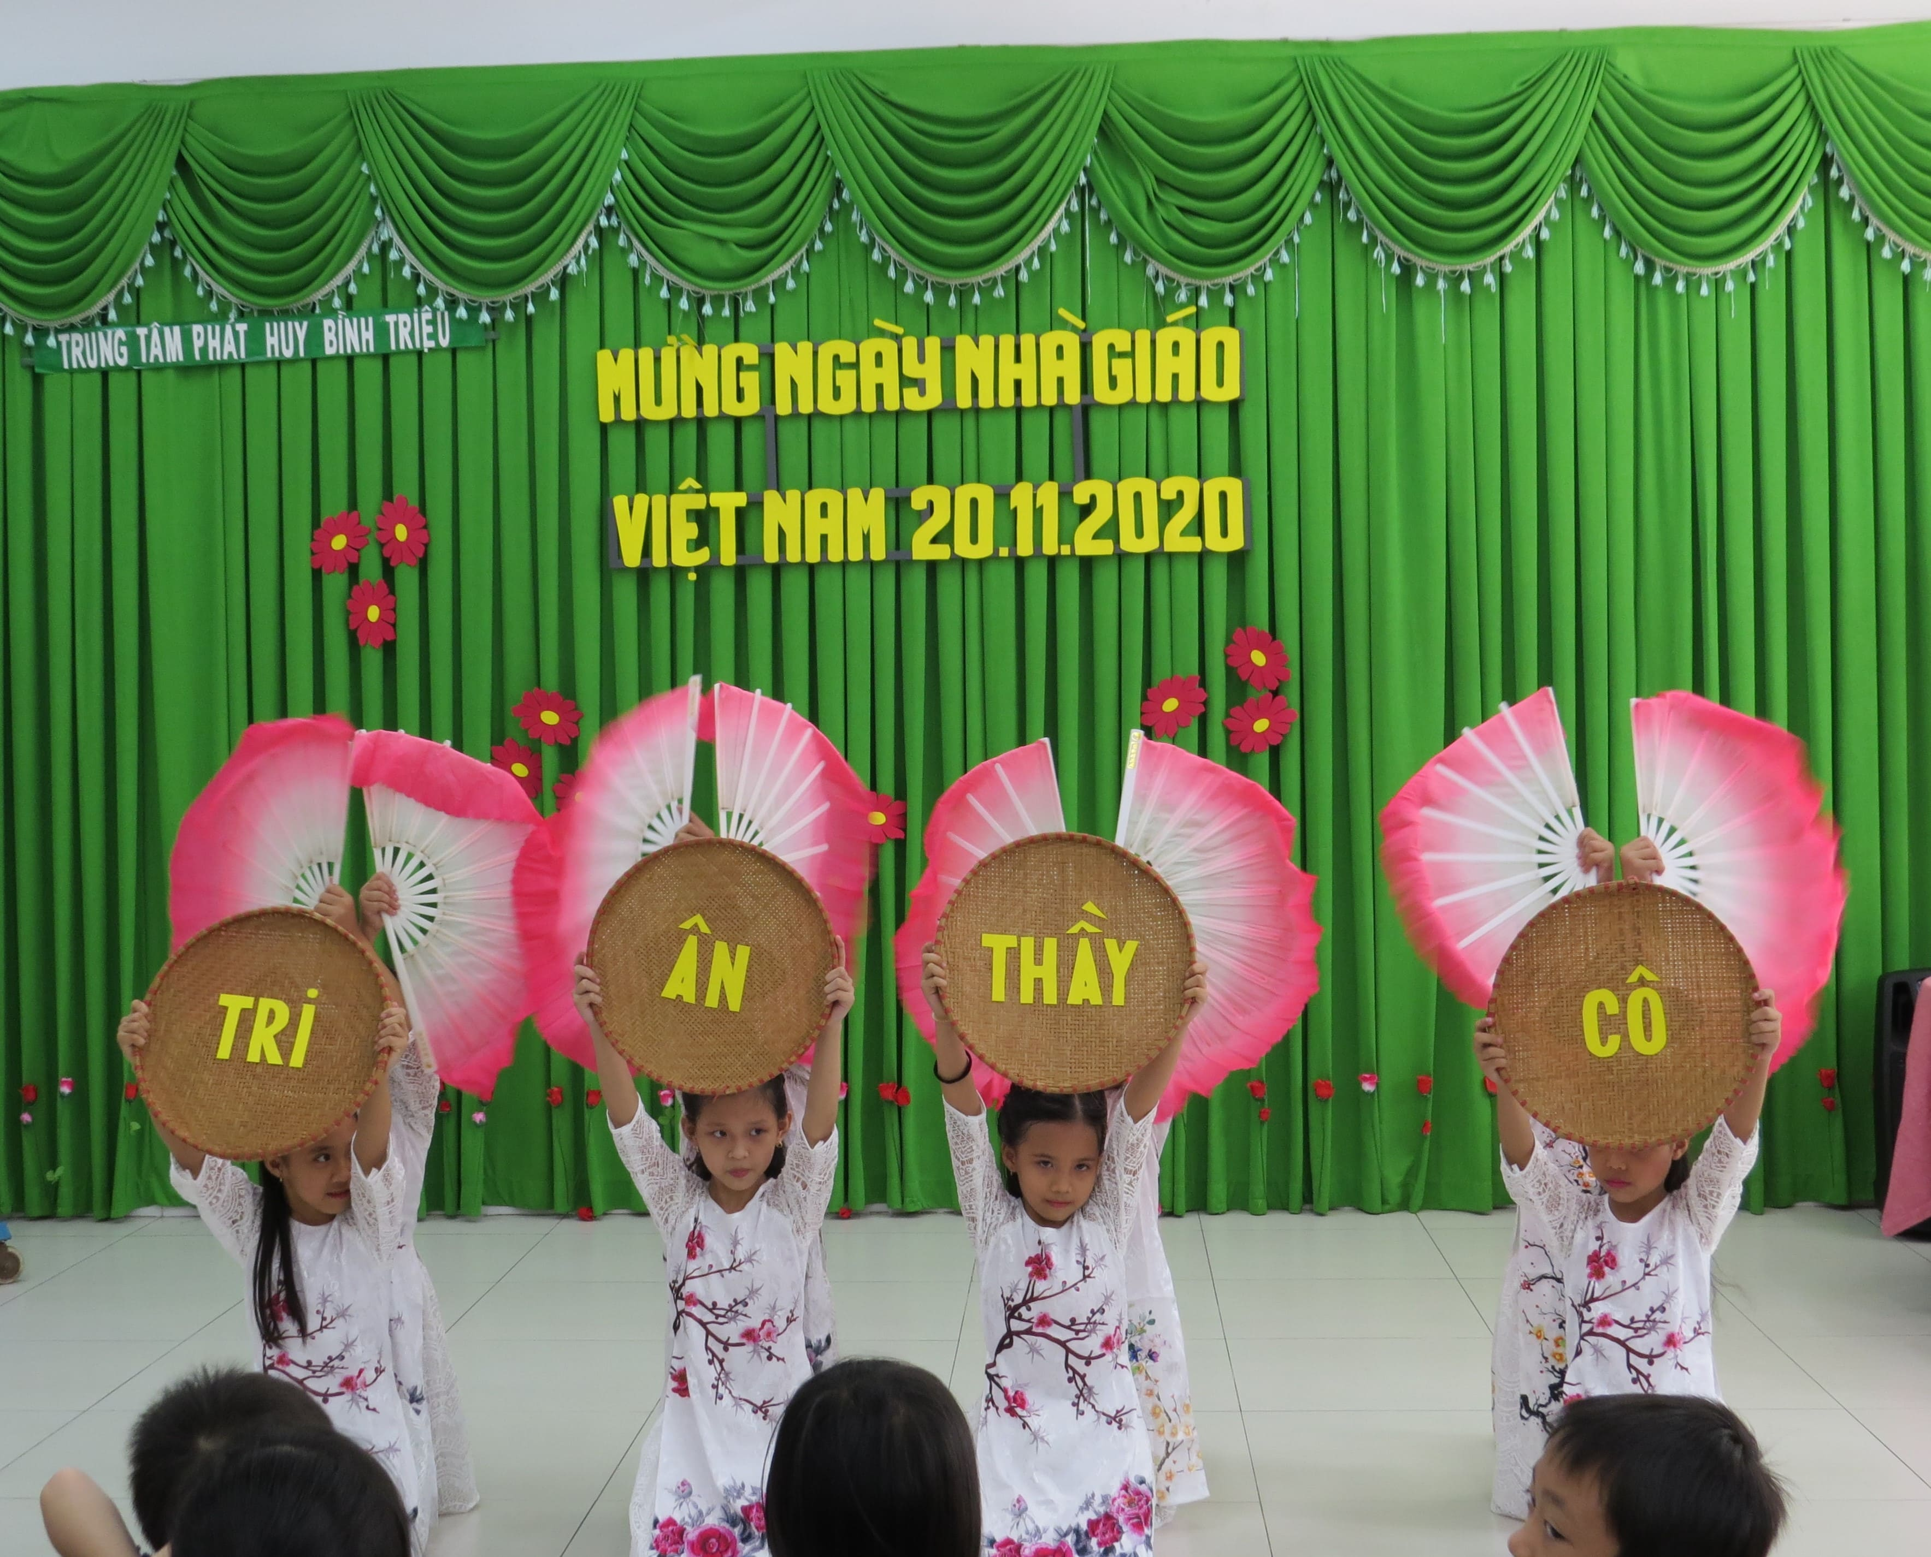
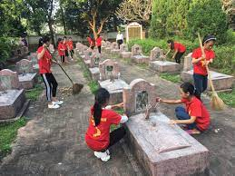
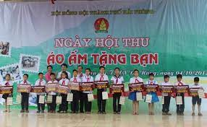
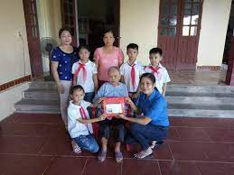
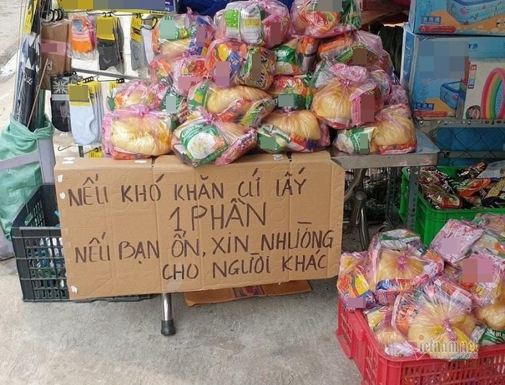
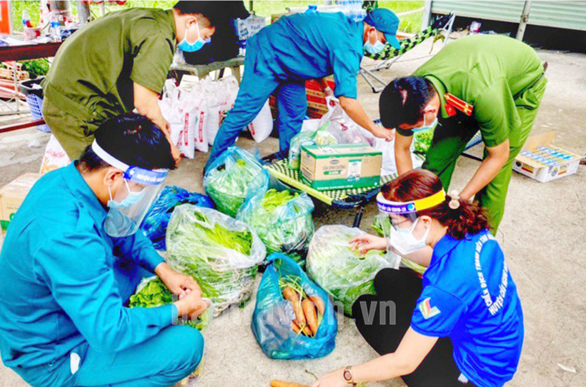
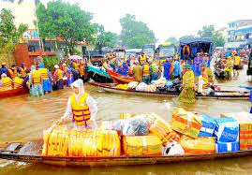
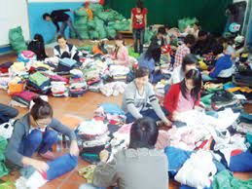
Ủng hộ hoàn cảnh khó khăn vì dịch covid 19
Thăm hỏi người già neo đơn
Phong trào áo ấm tặng bạn
Phong trào áo ấm tặng bạn
Thắp hương nghĩa trang liệt sĩ
Vệ sinh chăm sóc nghĩa trang liệt sĩ
Tri ân thầy cô
Ủng hộ đồng bào lũ lụt Miền Trung
Ủng hộ đồng bào lũ lụt Miền Trung
Ủng hộ đồng bào lũ lụt Miền Trung

Slide 10
Cùng chia sẻ và kể cho các bạn về những truyền thống tốt đẹp của địa phương mình.
Truyền thống tốt đẹp của quê hương: Truyền thống đoàn kết, thương yêu, giúp đỡ lẫn nhau.
Từ xa xưa, tổ tiên ta đã lấy sự đoàn kết, thương yêu, giúp đỡ làm sức mạnh. Truyền thống đoàn kết, thương yêu giúp đỡ lẫn nhau được truyền lại và phát huy trong tiến trình lịch sử giữ nước và dựng nước. Truyền thống đoàn kết, thương yêu, giúp đỡ lẫn nhau tạo nên động lực tinh thần và thái độ ứng xử văn hóa "tình làng, nghĩa xóm” rất độc đáo Việt Nam trong các cộng đồng của dân tộc, trong nhân dân và toàn thể đồng bào. Truyền thống này ngày nay được nâng lên thành tinh thần dân tộc, hòa nhập trong cộng đồng và hội nhập quốc tế. Mỗi người cần biết phát huy truyền thống này.
Thảo luận nhóm

Slide 11

Kết luận: Dân tộc Việt Nam nói chung và ở mỗi địa phương nói riêng đều có những truyền thống tốt đẹp như: biết ơn với những người có công với quê hương đất nước, chia sẻ, giúp đỡ những người gặp khó khan,…..thể hiện ở những câu ca dao, tục ngữ, thành ngữ: Đền ơn đáp nghĩa, lá lành đùm lá rách, nhường cơm se áo,…Bên cạnh đó mỗi địa phương còn có những truyền thống tốt đẹp khác, mang đạm bản sắc địa phương, vùng miền.

Slide 12


Slide 13
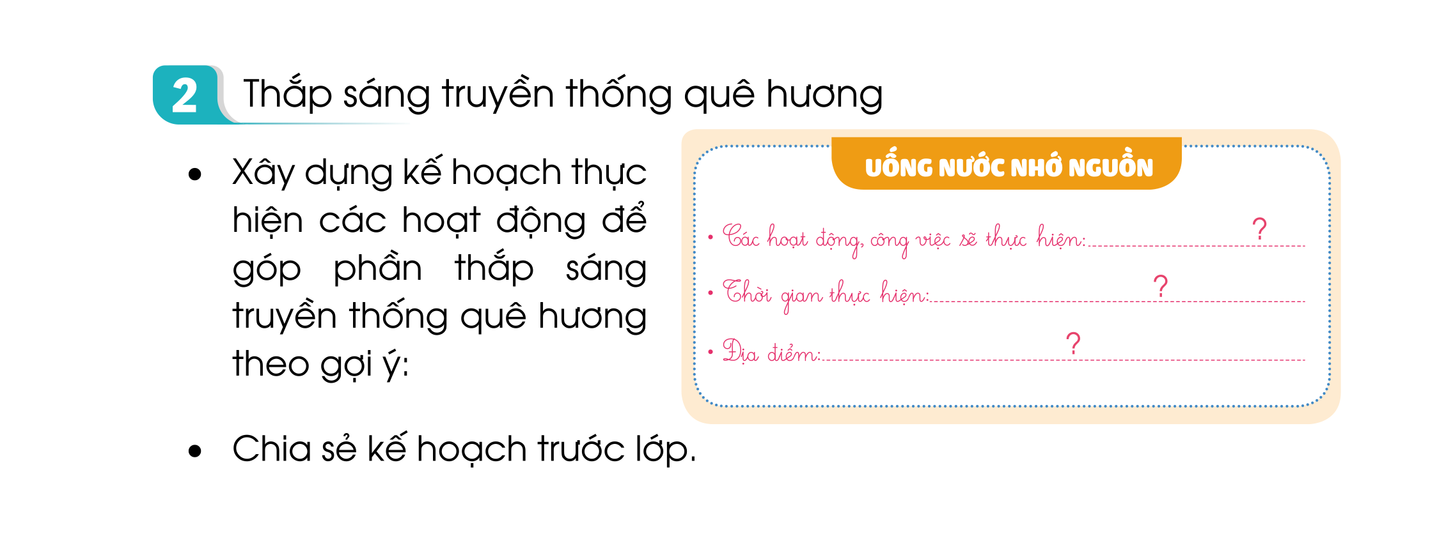
2
Thắp sáng truyền thống quê hương
Xây dựng kế hoạch thực hiện các hoạt động để góp phần thắp sáng truyền thống quê hương theo gợi ý:
Chia sẻ kế hoạch trước lớp.
Thảo luận nhóm

Slide 15
UỐNG NƯỚC NHỚ NGUỒN
Các hoạt động, công việc sẽ thực hiện: Đi quét dọn nghĩa trang liệt sĩ. Thăm gia đình thương binh, liệt sĩ, mẹ Việt Nam anh hùng, những người có công với cách mạng tại địa phương.
Thời gian thực hiện: ngày 27/7, thứ 7 và chủ nhật những ngày cuối cùng của tháng 7
Địa điểm: Nghĩa trang liệt sĩ xã. Tại các gia đình thương binh, liệt sĩ, mẹ Việt Nam anh hùng, những người có công với cách mạng tại địa phương.
Đại diện các nhóm chia sẻ

Slide 16
Kết luận: Mỗi người trong chúng ta đều có quyền và trách nhiệm góp phần nhỏ bé của mình để phát huy truyền thống tốt đẹp của quê hương bằng những việc làm vừa sức phù hợp với lứa tuổi.

Slide 17


Slide 18
Nhiệm vụ: Thực hiện các hoạt động theo kế hoạch để góp phần thắp sáng truyền thống quê hương.
UỐNG NƯỚC NHỚ NGUỒN
Các hoạt động, công việc sẽ thực hiện: Đi quét dọn nghĩa trang liệt sĩ. Thăm gia đình thương binh, liệt sĩ, mẹ Việt Nam anh hùng, những người có công với cách mạng tại địa phương.
Thời gian thực hiện: ngày 27/7, thứ 7 và chủ nhật những ngày cuối cùng của tháng 7
Địa điểm: Nghĩa trang liệt sĩ xã. Tại các gia đình thương binh, liệt sĩ, mẹ Việt Nam anh hùng, những người có công với cách mạng tại địa phương.

Slide 19


Slide 20

